Slide 1
Seguridad Industrial
Helien Parra Riveros

Slide 2
Objetivos
Desarrollar habilidades de pensamiento para la comprensión del concepto de Riesgo en el marco del trabajo y el desarrollo de acciones que a nivel de empresa reduzcan el riesgo y minimicen el impacto de los accidentes de trabajo y enfermedad ocupacional

Slide 3
Contenido
UNIDAD 1.SEGURIDAD INDUSTRIAL CONCEPTOS BÁSICOS
  Definiciones fundamentales
  Marco normativo de la seguridad industrial
    Marco internacional
    Marco nacional
  Etica del profesional frente a la seguridad industrial

Slide 4
UNIDAD 2. TEORÍA GENERAL DEL RIESGO INDUSTRIAL
  Concepto de riesgo y seguridad de procesos
  Teoría de la probabilidad y confiabilidad de procesos industriales
  Ingeniería y Riesgo de Procesos
  Identificación y Analisis de Riesgos
    Proceso de Análisis de Peligro (PHA)
    Analisis de Vulnerabilidad (VA)
    Tecnicas de identificación de riesgos
  Gestión del Riesgo

Slide 5
UNIDAD 3. RIESGOS INDUSTRIALES
  Riesgos Físicos
  Riesgos mecánicos y eléctricos.
  Riesgos Estructurales
  Riesgos químicos
  Riesgos biológicos
  Riesgos psicosociales
  Riesgos naturales
  Riesgo ergonómico
  Otros tipos de riesgos industriales

Slide 6
UNIDAD 4. SEGURIDAD EN PROCESOS INDUSTRIALES
  Seguridad en la prevención
  Seguridad en el control
  Seguridad en la mitigación
  Continuidad y contingencia
UNIDAD 5. GESTIÓN DE LA SALUD OCUPACIONAL
  Programa de salud ocupacional
  Subprograma de Medicina preventiva y del trabajo
  Subprograma de Higiene Industrial
  Subprograma de Seguridad Industrial

Slide 7
Metodologia
En las primeras tres (3) semanas de clase el estudiante escogerá entre dos opciones la alternativa de formación que desea aplicar en su curso. La primera opción consiste en desarrollar en una empresa real los contenidos del curso por medio de visitas, encuestas, entrevistas y demás elementos entregando informes de avance según el calendario de evaluaciones. La segunda opción consiste en desarrollar en el grupo de investigación en Competitividad, Productividad y Calidad una práctica investigativa aplicando los conceptos del curso para la elaboración de un artículo de investigación en coautoría con el docente.

Slide 8
Sistema de Evaluaciones
Opción | Descripción | Primera evaluación parcial | Segunda evaluación parcial | Tercera evaluación parcial | Examen final
APLICADA | El estudiante en una empresa real aplica las temáticas aprendidas y las socializa en la organización | Controles de lectura durante el semestre Valor: 25% | Informe de avance tema 3 Valor: 25% | Informe de avance tema 4 y 5 Valor: 20% | Según calendario de la universidad Valor 30%
INVESTIGATIVA | El estudiante en el grupo de investigación desarrolla el curso aplicando las temáticas aprendidas con Poster + ponencia + articulo | Controles de lectura durante el semestre Valor: 25% | avance del artículo tema 3 Valor: 25% | Articulo definitivo Tema 4 y 5 Valor: 20% | Según calendario de la universidad Valor 30%

Slide 9
!!!!!!!!Atencion, quien escoja una modalidad no puede cambiarse a otra !!!!!!!!!

Slide 10
TRABAJO ENTRE PARES
Los estudiantes en las tres modalidades deberán conformar grupos entre 3 (3) y cinco (5) estudiantes bajo las siguientes premisas:
  No puede haber más de dos personas del mismo programa
  Debe haber por lo menos representantes de tres programas
Los grupos designan un coordinador que trabaja con el monitor y el director

Slide 11
PROPUESTA DE EXAMEN FINAL

Slide 12
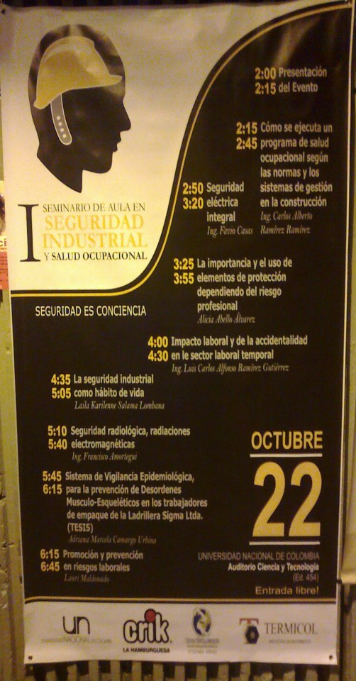

I Seminario de Aula Seguridad Industrial
http://www.facebook.com/groups/350720635006026/

Slide 13
II Seminario de Aula Seguridad Industrial.
Tema: Seguridad Industrial. Aplicaciones prácticas en entornos industriales.
Fechas: todos las segundas clase de la semana al iniciar la unidad 3.
Metodología: cada grupo debe conseguir un (1) conferencista que exponga sobre el riesgo en particular del tema de la semana.
Dos grupos se encargarán del registro de asistencia, recopilación de memorias y entrega de certificados

Slide 14
Elementos Introductorios

Slide 15
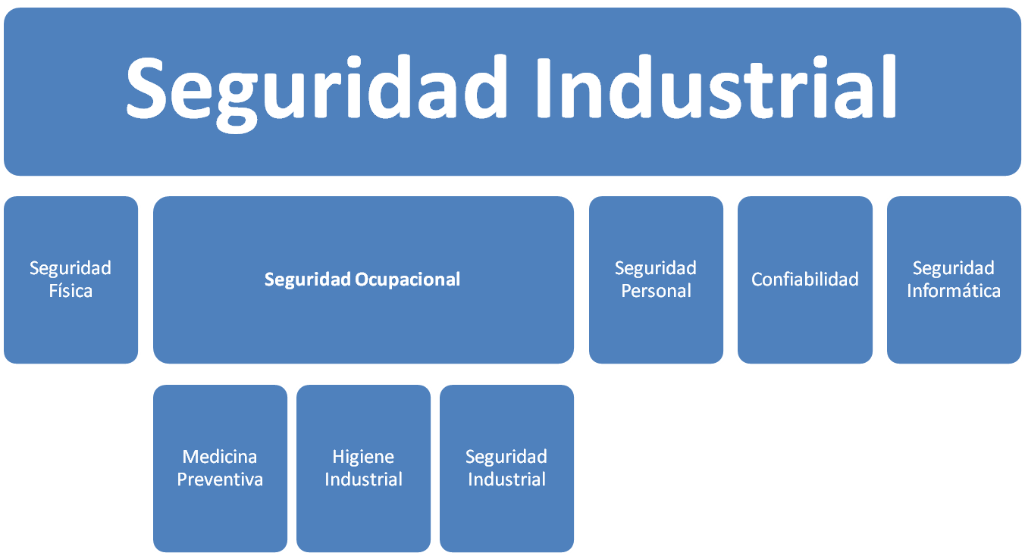
Concepto Marco

Slide 16
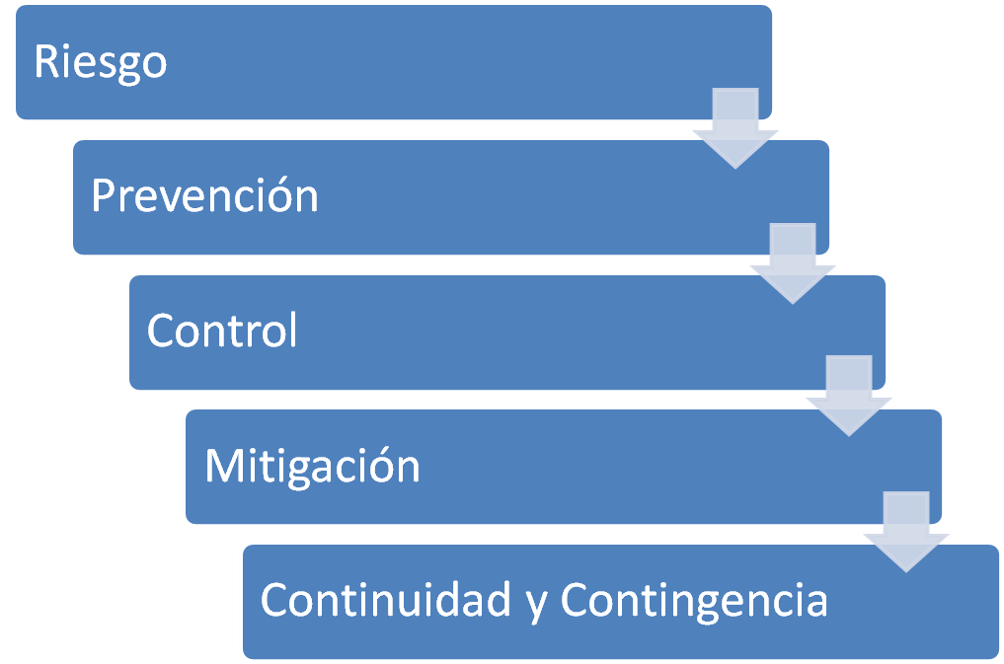
Procesos Escalonados

Slide 17
Definiciones Basicas
Seguridad Industrial: Conjunto de leyes, principios, criterios y normas formuladas cuyo objetivo es controlar el riesgo de accidentes y daños, tanto a las personas como a los equipos y materiales que intervienen en el desarrollo de toda actividad productiva.
Higiene Industrial: Es la ciencia y el arte dedicados al conocimiento, evaluación y control de aquellos factores ambientales o tensiones emanadas o provocadas por o con motivos de trabajo y que pueden ocasionar enfermedades, afectar la salud y el bienestar, o crear algún malestar significativo entre los trabajadores o los ciudadanos de la comunidad

Slide 18
Definiciones Basicas
Accidente: Es todo suceso imprevisto y no deseado que interrumpe o interfiere el desarrollo normal de una actividad y origina consecuencias adversa.
Enfermedad Ocupacional: Cualquier condición anormal o desorden a la salud de un trabajador causada por la exposición de factores ambientales asociados con su trabajo, que no de cómo resultado una lesión ocupacional
Incidente (Según OHSAS 18001-2007): Evento relacionado al trabajo que tuvo el potencial para llegar a producir o produjo una lesion, enfermedad o una fatalidad

Slide 19
Definiciones Basicas
Condicion Insegura: Factores del medio ambiente de trabajo que pueden provocar un accidente.
Acto Inseguro: Conductas por acción u omisión que conllevan a la violación de procedimientos, normas leyes, reglamentos o prácticas seguras establecidas y que pueden causar accidentes.
Accidente Industrial: Accidente ocurrido en el curso del trabajo, por el hecho o como consecuencia del mismo

Slide 20
Definiciones Basicas
Accidente No Industrial: Accidente ocurrido en el curso del trabajo, pero no por el hecho o como consecuencia del mismo
Lesion Industrial: Daño o detrimento corporal inmediato o posterior, como consecuencia de un accidente industrial.
  Lesion Fatal: Lesión que origina la muerte del trabajador, independientemente del tiempo transcurrido entre el accidente industrial y el fallecimiento
  Lesion Incapacitante: Lesión que impide, temporal o permanentemente, al trabajador realizar su trabajo, por una disminución de sus facultades, como consecuencia de un accidente industrial

Slide 21
Definiciones Basicas
PELIGRO: Es una condición que tiene el potencial de causar daños a los seres humanos, propiedades, ambiente o una combinación de estos
RIESGO: Es una medida de la probabilidad de ocurrencia de un accidente y la magnitud de sus consecuencias.

Slide 22
ACTO INSEGURO
PELIGRO
CONDICION INSEGURA
RIESGO
2 mts

Slide 23
Historia
PLATON Y ARISTOLES
Deformaciones físicas producidas en ciertas actividades
Plantean ideas de prevención
REVOLUCION FRANCESA
Para proteger a los artesanos (base económica de la época)
Se establecen corporaciones de seguridad
La aparición de la maquina de vapor y la mecanización industrial, incrementa los accidentes y enfermedades laborales
REVOLUCION INDUSTRIAL
Inicio de la seguridad industrial

Slide 24
Historia
Consecuencia de la aparición de la fuerza industrial y el aumento de los trabajadores lesionados
1871 el 50% de los trabajadores moría antes de los 20 años.
SEGURIDAD INDUSTRIAL
LEY DE COMPENSACIONES
1885 | ALEMANIA Solo para enfermedades
1897 | GRAN BRETAÑA
1898 | ITALIA Y FRANCIA
1902 | ESTADOS UNIDOS Con restricciones
1903 | RUSIA
1911- Se aplica en Wiscosin la ley de indemnización por accidentes y enfermedades de trabajo sin importar si el trabajador tuvo o no la culpa

Slide 25
Historia
Esto obligo a los empresarios a buscar soluciones para disminuir los accidentes,
Colocar protección y resguardo en maquinarias
Disminuyo los accidentes entre 1911 y 1920
Se determino que gran parte de los accidentes se debía a la manera de trabajar las personas y la precaución que estos tenían,
Promover la motivación al trabajo seguro, usando concursos, avisos, charlas, entre otras

Slide 26
Historia
OTRAS CAUSAS DE ACCIDENTES
Desinterés de la Gerencia
Supervisión
Las consecuencias de los accidentes y los costos que estos le generaban fueron mostrando gradualmente que la seguridad era parte importante del negocio
Estudiando las causas de los accidentes también se descubrió que la mayor parte de la prevención de accidentes corresponde a la supervisión
Hacer trabajo correctamente
Es hacer el trabajo seguro

Slide 27
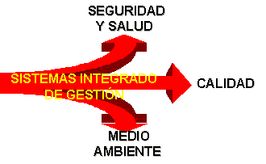
Historia
En la actualidad
OSHA 18000
EXCELENCIA
ISO 9000
ISO 14000

Slide 28
Segmentos de video

